Slide 1
Сталинская модернизация
СССР 1920-1930гг.
Презентацию выполнила
Очеретяная Карина
Ученица 10-А класса
СОШ №2 г. Новомосковска

Slide 2
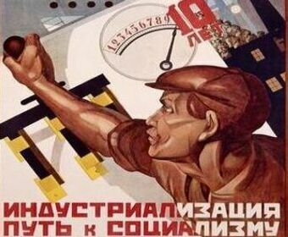
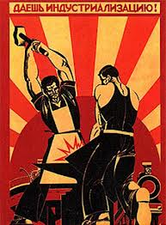
Индустриализация и коллективизация в СССР
Социалистическая индустриализация СССР (Сталинская индустриализация) — превращение СССР в 1930-е годы из преимущественно аграрной страны в ведущую индустриальную державу.
Перед страной очевидной стала проблема модернизации.
Сталинский вариант модернизации: индустриализация и коллективизация.
Курс на индустриализацию провозгласили в декабре 1925 года на XIV съезде Всесоюзной Коммунистической партии (большевиков) – ВКП (б). Партия переименована после образования СССР.
Начало политики индустриализации законодательно закреплено в апреле 1927 года на IV съезде Советов СССР

Slide 3
Индустриализация
Цели индустриализации:
Превращение страны из аграрной в индустриальную
Преодоление технико-экономической отсталости страны
Достижение экономической независимости
Создание мощной тяжелой и оборонной промышленности
Формирование машинно-технической базы в сельском хозяйстве для проведения коллективизации

Slide 4
Индустриализация
Начало социалистической индустриализации как составной части «триединой задачи по коренному переустройству общества» (индустриализация, коллективизация сельского хозяйства и культурная революция) было положено первым пятилетним планом развития народного хозяйства (1929—1933). Одновременно были ликвидированы частнотоварные и капиталистические формы хозяйства.
Согласно распространённой точке зрения, стремительный рост производственных мощностей и объёмов производства тяжёлой промышленности позволил СССР одержать победу в Великой Отечественной войне. Наращивание индустриальной мощи в 1930-е считалось в рамках советской идеологии одним из важнейших достижений СССР.
Главное внимание в первые годы уделялось реконструкции старых промышленных предприятий. Одновременно строились свыше 500 новых заводов. Началось сооружение Туркестано-Сибирской железной дороги (турксиб) и Днепровской гидроэлектростанции (Днепрогэс) Развитие шло за счет ресурсов самих предприятий и перераспределения в пользу индустрии национального дохода.
Индустриализация меняет систему управления промышленностью: чрезмерная централизация, директивное командование. Не разведены функции хозяйственных и партийных органов, которые постоянно вмешивались в деятельность промышленных предприятий.

Slide 5
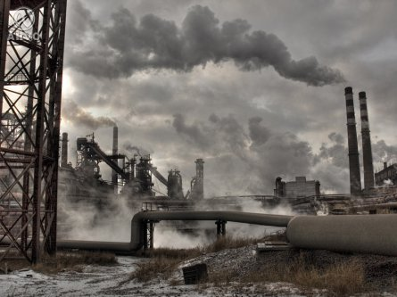

Slide 6
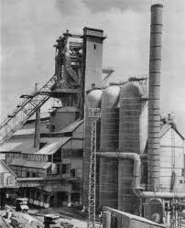

Slide 7
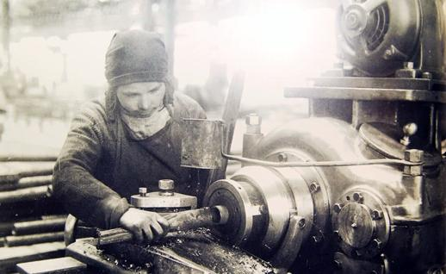

Slide 8
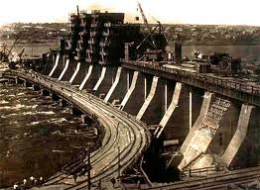

Slide 9
Первый пятилетний план 1928-1933.
План разрабатывался ведущими учеными. Утвержден на V Всесоюзном съезде Советов.
Главная задача пятилетки – превращение страны из аграрно-индустриальной в индустриальную. Начинается сооружение предприятий металлургии, тракторостроения, автомобилестроения, авиастроения. Но скоро планы начали «корректировать» представители партии и Пленум ЦК ВКП (б) состоявшийся в ноябре 1929 года утвердил новые контрольные цифры развития в сторону значительного увеличения. Сталин и его окружение считали, что можно выпустить вместо 100 тысяч автомобилей 200 тысяч, вместо 55 тысяч тракторов 170 тысяч и т.д. Реальной основы под этими цифрами не было. Лозунг «Догнать и перегнать!» капиталистические страны. Ускоренные темпу индустриализации потребовали увеличения капиталовложений, перекачиваются средства из аграрного сектора, выпускаются займы, эмиссия денег, углубляется инфляция. Лживо было заявлено о выполнении пятилетки в 4 года и 3 месяца, «откорректированные» задания выполнить не удалось.

Slide 10
Вторая пятилетка 1933-1937
План развития утвержден XVII съездом ВКП (б).
Приоритет в развитии тяжелой индустрии в ущерб легкой промышленности. Главная экономическая задача – завершить реконструкцию народного хозяйства на основе новейшей техники. Плановые задания были более реальными. Смогли построить 4,5 тысячи крупных промышленных предприятий, десятки доменных и мартеновских печей, шахт. В Москве проложена первая линия метрополитена. Завершение плана было объявлено досрочным. Масштабы промышленного строительства заражали энтузиазмом советских людей. Организуется социалистическое соревнование, откликнулись тысячи людей. Получило широкое развитие стахановское движение (Стаханов за смену в шахте дал 14 трудовых норм). Трудовой энтузиазм во многом определил итоги индустриализации.

Slide 11
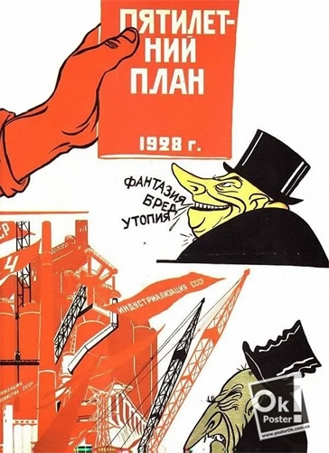

Slide 12
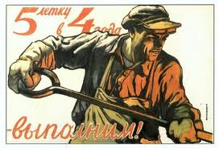

Slide 13
Индустриализация
Достижения
Просчёты
Индустриализация привела к тому, что СССР стал выпускать всю необходимую ему для существования промышленную продукцию, страна обеспечила себе экономическую, а значит и политическую независимость
СССР из аграрной превратился в индустриально-аграрную страну, с его интересами стали считаться
Индустриализация создала базу для развития материального благосостояния советских людей в будущем
Без развития промышленности СССР не смог бы одержать победу во второй мировой войне
В стране была решена проблема безработицы
В пользу индустриализации поколение советских людей жертвовало своим материальным благополучием, уровень жизни был очень низким
В ходе индустриализации пострадали многие люди, власти прибегли к массовым репрессиям
Индустриализация произошла за счет разорения деревни, что привело к голоду 1932-33г.
Продукция,выпускаемая предприятиями в годы индустриализации была низкого качества и неконкурентоспособной на мировом рынке
Созданная в ходе индустриализации промышленность была ориентирована в первую очередь на нужды государства , выпуск товаров массового потребления налажен не был.

Slide 14
Особенности индустриализации
Итоги и последствия
Особенности:
Высокие темпы и сжатые сроки.
Развитие тяжелой промышленности в ущерб легкой и перекачка средств из аграрного сектора.
Итоги:
Реконструирована материально-техническая база народного хозяйства.
Созданы новые отрасли промышленности.
Достигнута экономическая независимость.

Slide 15
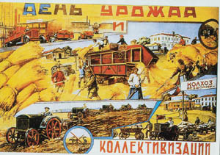
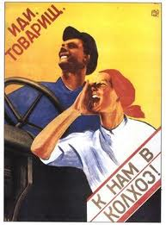
Коллективизация
Коллективизация — процесс объединения единоличных крестьянских хозяйств в коллективные хозяйства (колхозы в СССР). Проводилась в СССР в конце 1920-х — начале 1930-х гг (1928-1933) в западных районах Украины, Белоруссии и Молдавии, в Эстонии, Латвии и Литве коллективизация была завершена в 1949—1950 гг.
Декабрь 1927 года XV съезд ВКП (б). Принята резолюция по вопросу о работе в деревне. Задача: переход к коллективной обработке земли. Март 1928 года – ЦК партии в разосланном на места письме потребовал укрепления существующих и создания новых колхозов.

Slide 16
Цели коллективизации
Обеспечение перекачивания средств из деревни в город на нужды индустриализации.
Ликвидация кулачества как класса.
Стремление наладить эффективное сельскохозяйственное производство.
Распространение влияния государства на частный сектор сельского хозяйства(полное огосударствление экономики).

Slide 17
Осуществление коллективизации
1928 – начало форсированного создания колхозов
На практике курс на коллективизацию вылился в создание новых колхозов. Из госбюджета выделялись суммы на их финансирование, им предоставлялись льготы в налогообложении.
1929 – сплошная коллективизация, «год великого перелома».
Ограничивались возможности развития кулацких хозяйств. Возглавлял руководство колхозным строительством в стране Молотов. Был создан Колхозцентр во главе с Каминским.
1930 – ликвидация кулачества как класса
В постановлении ЦК ВКП (б) от 1930 года установлены жесткие сроки проведения коллективизации. К концу первой пятилетки коллективизацию планировалось осуществить в масштабе всей страны. Низовые партийные организации стремились ускорить этот процесс. Началось соревнование за рекорды в «сплошной коллективизации». На практике принцип добровольности нарушался, первые колхозы распадались. Для технического обслуживания в сельских районах организовывались МТС (Машинно-тракторные станции).
В ходе коллективизации была проведена ликвидация кулацких хозяйств. Кулацкими считались те, которые применяли наемный труд и машины, занимающиеся торговлей. Это было около 3% крестьянских хозяйств. Этот конфликт вызвал террористические действия против колхозных активистов.
Голод 1932-1933 года. Умерли от 5 до 7 млн. человек. Фактическое приостановление коллективизации.
1935 – принятие нового устава колхозов
1937 – завершение коллективизации

Slide 18
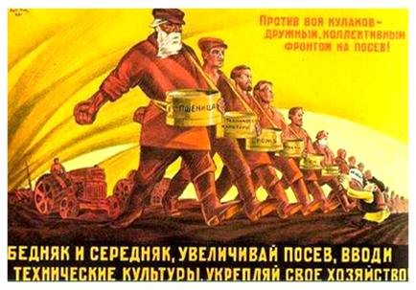

Slide 19
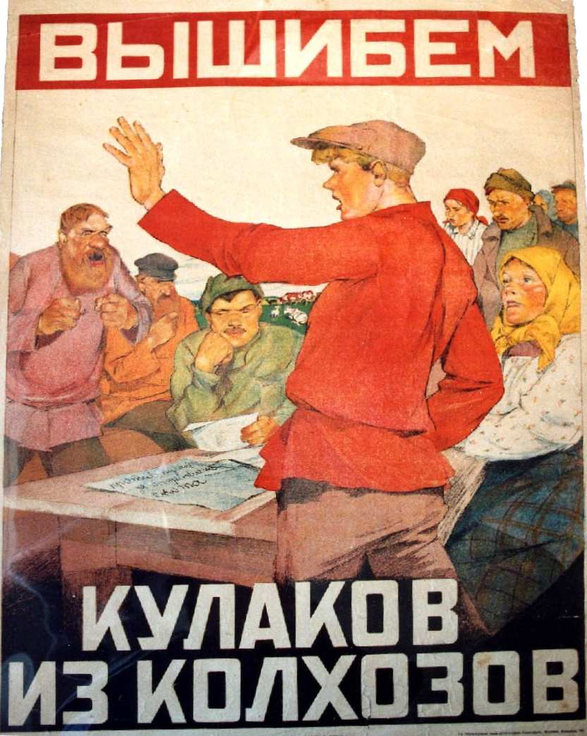

Slide 20
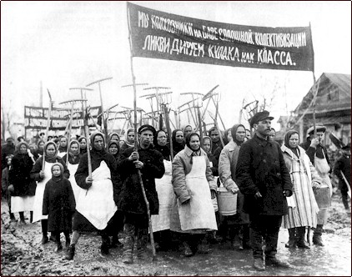

Slide 21
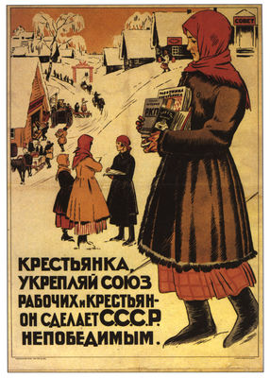

Slide 22
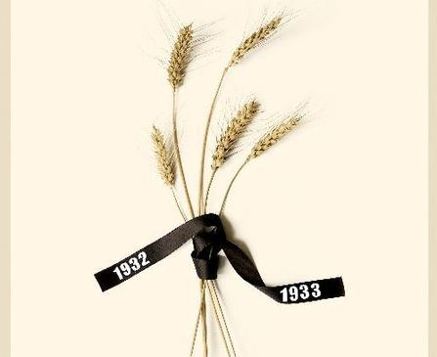
Голод в СССР 1932−1933 годах
Голод в СССР 1932−1933 годах (некоторыми историками и политиками, в народе, а также на Украине официально называемый «голодомор») — массовый голод в СССР на территории УССР, БССР, Северного Кавказа, Поволжья, Южного Урала, Западной Сибири, Казахстана, повлекший значительные человеческие жертвы

Slide 23
С переходом осенью 1929 года к сплошной коллективизации партийно-государственное руководство страны приступило к выработке новой политики в деревне. Намечаемые высокие темпы коллективизации предполагали ввиду неподготовленности как основных масс крестьянства, так и материально-технической базы сельского хозяйства такие методы и средства воздействия, которые вынуждали бы крестьян вступать в колхозы. Такими средствами являлись: усиление налогового пресса на единоличников, мобилизация пролетарских элементов города и деревни, партийно-комсомольского и советского актива на проведение коллективизации, усиление административно-принудительных и репрессивных методов воздействия на крестьянство, и в первую очередь на его зажиточную часть.
3 января Политбюро ЦК ВКП(б) был представлен проект постановления ЦК ВКП(б) о темпах коллективизации и мерах помощи государства колхозному строительству, который предусматривал сокращение сроков коллективизации в важнейших зерновых районах (Средняя и Нижняя Волга, Северный Кавказ) до 1−2 лет, для остальных зерновых районов — до 2−3 лет, для важнейших районов потребляющей полосы и остальных сырьевых районов — до 3−4 лет. 4 января 1930 года этот проект постановления был отредактирован Сталиным и Яковлевым. В нём были сокращены сроки коллективизации в зерновых районах, а в отношении зажиточной части крестьянства говорилось, что партия перешла «от политики ограничения эксплуататорских тенденций кулачества к политике ликвидации кулачества как класса». 5 января 1930 года проект постановления ЦК ВКП(б) «О темпе коллективизации и мерах помощи государства колхозному строительству» был утверждён на заседании Политбюро и 6 января опубликован в «Правде».
По мнению некоторых исследователей, этим были созданы все предпосылки не только к экономическим, но и к политическим и репрессивным мерам воздействия на крестьянство.

Slide 24
В результате коллективизации наиболее работоспособная масса здоровых и молодых крестьян бежала в города. Кроме того, около 2 млн крестьян, попавших под раскулачивание, были выселены в отдаленные районы страны. Поэтому к началу весенней посевной 1932 года деревня подошла с серьезным недостатком тягловой силы и резко ухудшившимся качеством трудовых ресурсов. В итоге поля, засеянные хлебами в 1932 году на Украине, на Северном Кавказе и в других районах, зарастали сорняками. На Украине на корню осталось до 40% урожая, на Нижней и Средней Волге потери достигли 35,6% от всего валового сбора зерновых.
Согласно исследованиям доктора исторических наук В. Кашина, в ряде регионов РСФСР и, в частности, в Поволжье массовый голод был создан искусственно и возник «не из-за сплошной коллективизации, а в результате принудительных сталинских хлебозаготовок». Данное мнение подтверждают очевидцы событий, говоря о причинах трагедии: «Голод был потому, что хлеб сдали», «весь, до зерна, под метелку государству вывезли», «хлебозаготовками нас мучили», «продразвёрстка была, весь хлеб отняли». Сёла были ослаблены раскулачиванием и массовой коллективизацией, лишившись тысяч репрессированных хлеборобов-единоличников.
Уже в 1928—1929 годах хлебозаготовки проходили с большим напряжением. С начала 30-х годов ситуация ещё более обострилась. В результате того, что план хлебозаготовок в 1932 году был составлен исходя из предварительных данных о более высоком урожае (в реальности он оказался в два-три раза ниже), а партийно-административное руководство страны требовало неукоснительного его соблюдения, на местах началось фактически полное изъятие собранного хлеба у крестьян. Руководство репрессиями осуществляли две чрезвычайные комиссии, которые 22 октября 1932 года Политбюро послало на Украину и Северный Кавказ с целью «ускорения хлебозаготовок». Одну возглавлял Молотов, другую — Лазарь Каганович, в состав последней входил и Генрих Ягода. Крестьяне, сопротивлявшиеся изъятию хлеба, подвергались репрессиям.
После утверждения всех постановлений уже в начале 33-го года селяне остались без еды. А зимой этого года началась массовая смертность. Хотя, как не странно, пик смертей попал на март 1933-го.

Slide 25
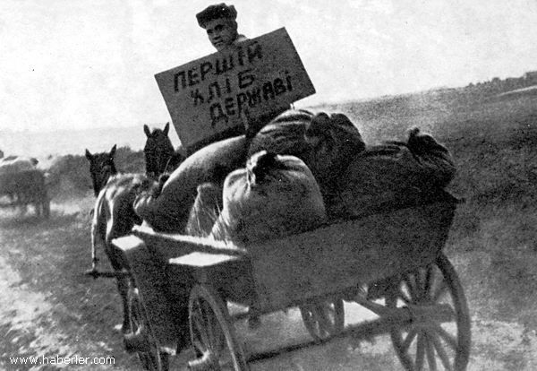

Slide 26
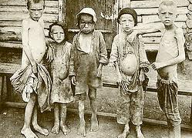

Slide 27
Коллективизация
достижения
Просчёты
В короткие сроки в деревне была в основном ликвидирована неграмотность, проведена работа по подготовке сельскохозяйственных кадров (агрономов, зоотехников, трактористов, шофёров и других специалистов).
Для крупного сельскохозяйственного производства была подготовлена новая техническая база; развернулось строительство тракторных заводов и сельскохозяйственного машиностроения, что позволило наладить массовое производство тракторов и сельскохозяйственных машин. Тоесть создана управляемая, в ряде областей, прогрессивную систему сельского хозяйства, обеспечивающая сырьевую базу промышленности, снизившую до минимума влияние природных факторов
Позволила создать необходимый стратегический зерновой запас для страны до начала Великой Отечественной войны.
Коллективизация привела к полной дезорганизации сельскохозяйственного производства. Сбор зерновых упал до уровня 1921 Поголовье крупного рогатого скота сократилось вдвое, свиней - в 2,2 раза (поголовье не смогли восстановить течение следующих 30 лет)
Нарушился баланс в развитии сельского хозяйства и промышленности, что привело к хроническому отставанию аграрного сектора
Были физически уничтожены наиболее квалифицированную часть сельскохозяйственных работников в последствии голода 32-33 годов.

Slide 28
Итоги и последствия коллективизации:
93% крестьянских хозяйств объединены в колхозы
Ликвидирован слой крепких хозяев
Уничтожен частный сектор в сельском хозяйстве
Отчуждение крестьян от собственности и от земли
Потеря экономических стимулов к труду
Ломка сложившихся форм хозяйствования вызвала трудности в развитии аграрного сектора: снизилось среднегодовое производство зерна к 1937 году до уровня 1909-13 годов, уменьшилось поголовье скота. Это было прямым следствием насильственного создания колхозов.

Slide 29
Заключение
Вот некоторые итоги двух пятилетних планов советской индустриализации:
В годы первых пятилеток было построено свыше 9 тыс. предприятий. Стоимость промышленного оборудования за это время удвоилась, но каждый рубль вложенный в промышленность приносил на 25 коп. прибыли меньше, чем до 1928 г., затраты сырья выросли на 25-30%.
Темпы роста тяжелой промышленности в предвоенные годы были в 2-3 раза выше, чем за 13 лет развития России перед первой мировой войной. За 12 лет советской индустриализации годичное производство чугуна и стали увеличилось в 4-5 раз угля почти в 5 раз .
По абсолютным объемам промышленного производства СССР в конце 30-х годов вышел на 2-е место в мире после США. Причем, рост тяжелой промышленности осуществлялся невиданными темпами.
В 30-е годы СССР стал одной из 3-4 стран, способных производить любой вид промышленной продукции, доступной в данное время человечеству.
В результате проведения начального этапа индустриализации оформилась административно-командная система руководства промышленностью. Эта система строилась на основе единства государственной власти и государственной собственности, приказных методов управления, эксплуатации рабочих и использовании подневольного труда заключенных.

Slide 30
Результаты «деятельности» Наркомзема СССР и долгосрочный эффект «левых загибов» первых месяцев коллективизации привели к кризису в сельском хозяйстве и значительно повлияли на ситуацию, повлекшую за собой голод 1932-1933 годов. Ситуация была значительно исправлена введением жесткого партийного контроля над сельским хозяйством и реорганизацией управленческого и обеспечивающего аппарата сельского хозяйства. Это позволило в начале 1935 года отменить карточки на хлеб, к октябрю того же года были ликвидированы карточки и на прочие продовольственные продукты. В целом это позволило создать управляемую, в ряде областей прогрессивную систему сельского хозяйства, обеспечившую сырьевую базу промышленности, снизившую до минимума влияние природных факторов и позволившую создать необходимый стратегический зерновой запас для страны до начала войны.
Несмотря на значительные усилия по ликвидации «прорыва в животноводстве», образовавшегося к 1933-34 году, поголовье всех категорий скота не было восстановлено к началу войны. На количественные показатели 1928 года оно вышло только к началу 1960-х. Несмотря на значимость сельского хозяйства, все же основным приоритетом развития оставалась промышленность. В связи с этим не были до конца ликвидированы управленческие и нормативные проблемы начала 1930-х, главными из которых были низкая мотивация труда колхозников и нехватка компетентного руководства в сельском хозяйстве на всех уровнях. Остаточный принцип распределения руководящего ресурса и отсутствие точной и объективной информации о положении дел также негативно отразились на сельском хозяйстве.
К 1938 году было коллективизировано 93 % крестьянских хозяйств и 99,1 % посевной площади. Основными производящими единицами сельского хозяйства стали колхозы и совхозы.

Slide 31
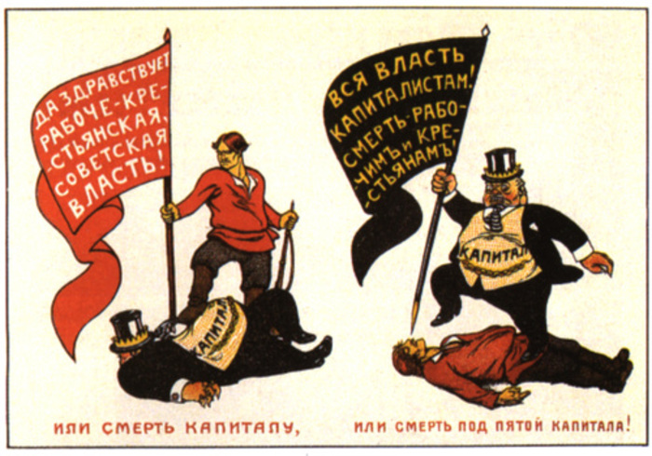

Slide 32
Список использованых источников:
http://ru.wikipedia.org/wiki/%D0%98%D0%BD%D0%B4%D1%83%D1%81%D1%82%D1%80%D0%B8%D0%B0%D0%BB%D0%B8%D0%B7%D0%B0%D1%86%D0%B8%D1%8F_%D0%A1%D0%A1%D0%A1%D0%A0
http://podelise.ru/docs/3274/index-134500-8.html
http://referatplus.ru/istoriya/1_history_9_0024.php
http://ukrmap.su/ru-wh10/1267.html
http://www.disput.az/index.php?showtopic=149878
http://bibliotekar.ru/sovetskaya-rossiya/52.htm
http://ru.wikipedia.org/wiki/%D0%9A%D0%BE%D0%BB%D0%BB%D0%B5%D0%BA%D1%82%D0%B8%D0%B2%D0%B8%D0%B7%D0%B0%D1%86%D0%B8%D1%8F_%D0%B2_%D0%A1%D0%A1%D0%A1%D0%A0
http://www.kursburo.ru/component/djcatalog/item/6-ref-work/83-ref78

